Slide 2
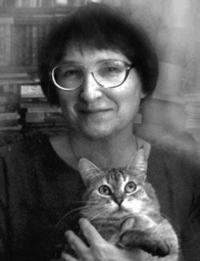
Галина Кирпа
«Коли до вас темної ночі…»,
«Мій ангел такий маленький…»

Slide 3
Поезія – це завжди неповторність, якийсь безсмертний дотик до душі Ліна Костенко
?

Slide 4
Назви збірок
“Слон мандрує до мами”
“Профіль вечора”
“Ну й гарно все придумав Бог”
- “День народження грому”
“Гостини”
“Цвіт королевий”
“Ковток тиші”

Slide 5
З
німецької
данської
шведської
норвезької
мов

Slide 6
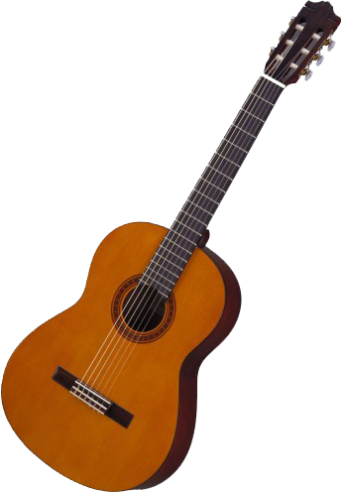
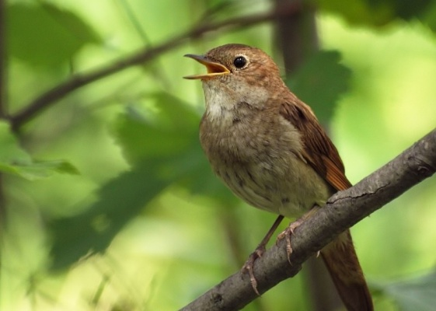
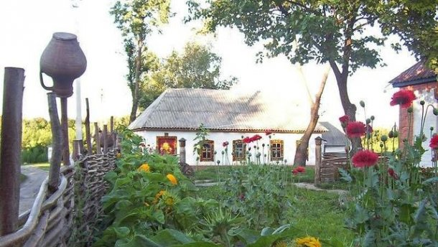
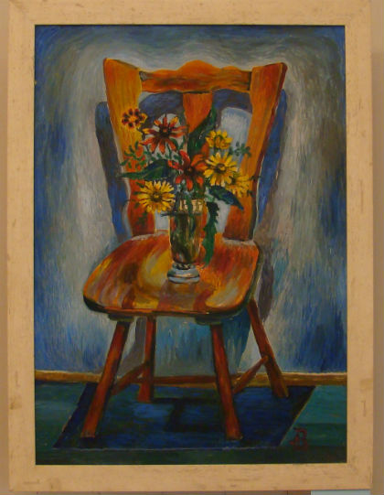
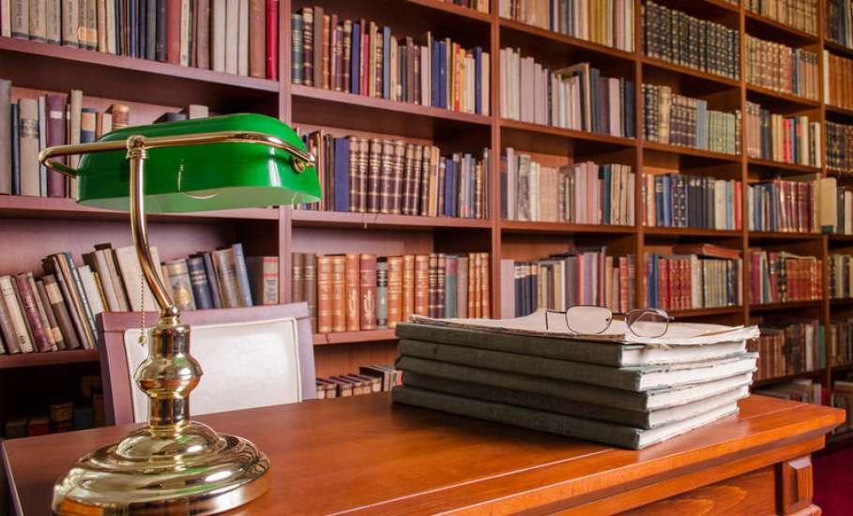
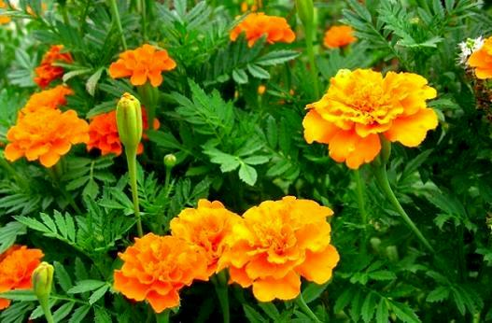
Спогади…
Мрії…
Захоплення…

Slide 7
Яким є ліричний герой поезій Галини Кирпи
?

Slide 9
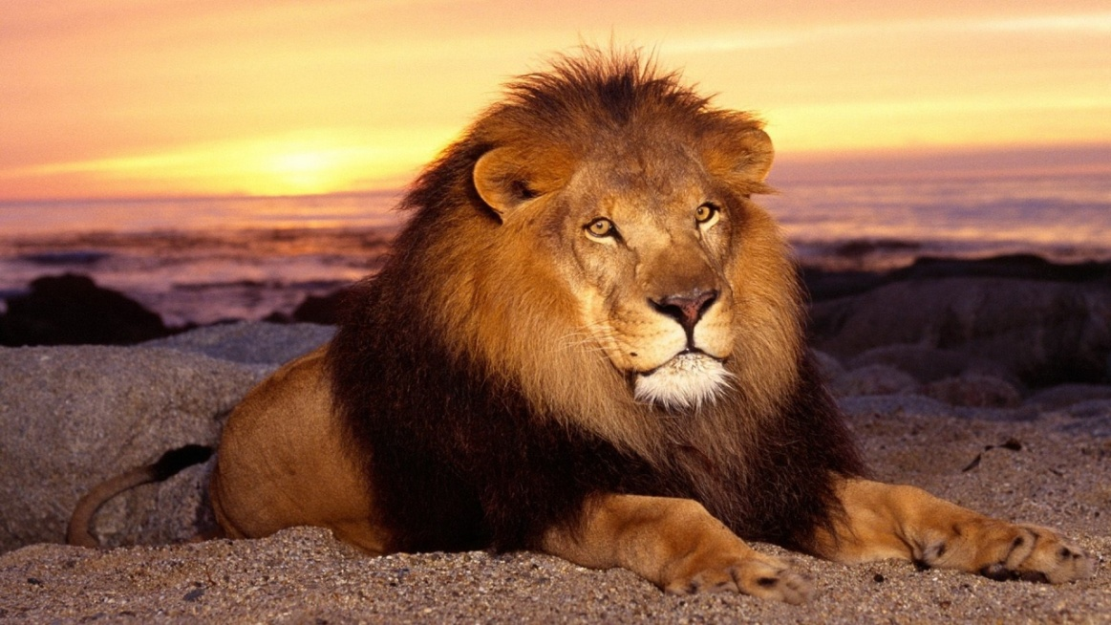
СИЛЬНИЙ
ХОРОБРИЙ
СИМВОЛ ВИНЯТКОВОЇ
ВІДВАГИ
ГРАЦІЙНИЙ
ЦАР ЗВІРІВ

Slide 10
А потім – його онуки.
Потім – правнуки.
Коли б тільки вижив
той Лев,
що прийде до вас темної ночі.
Нехай він не знає, що на світі
є зоопарки
Де жоден Лев
не знатиме про зоопарк.
Коли до вас темної ночі
прийде лев
І колись буде
ціла Лев’яча Держава,
Ви не кажіть йому нічого
про зоопарк
Нехай хоч один Лев
цього не знає
А потім цього не знатимуть
його діти

Slide 11
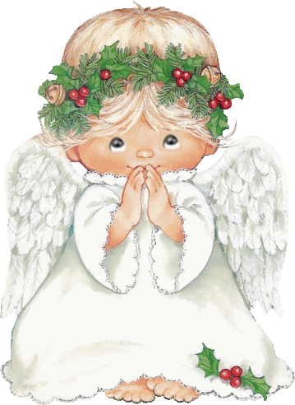

Slide 13
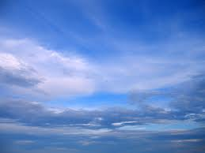
Маленький,
просто крихітка
Який він, мій ангел?
Легенький,
просто пушинка
Тихенький,
просто тихіший трави

Slide 14
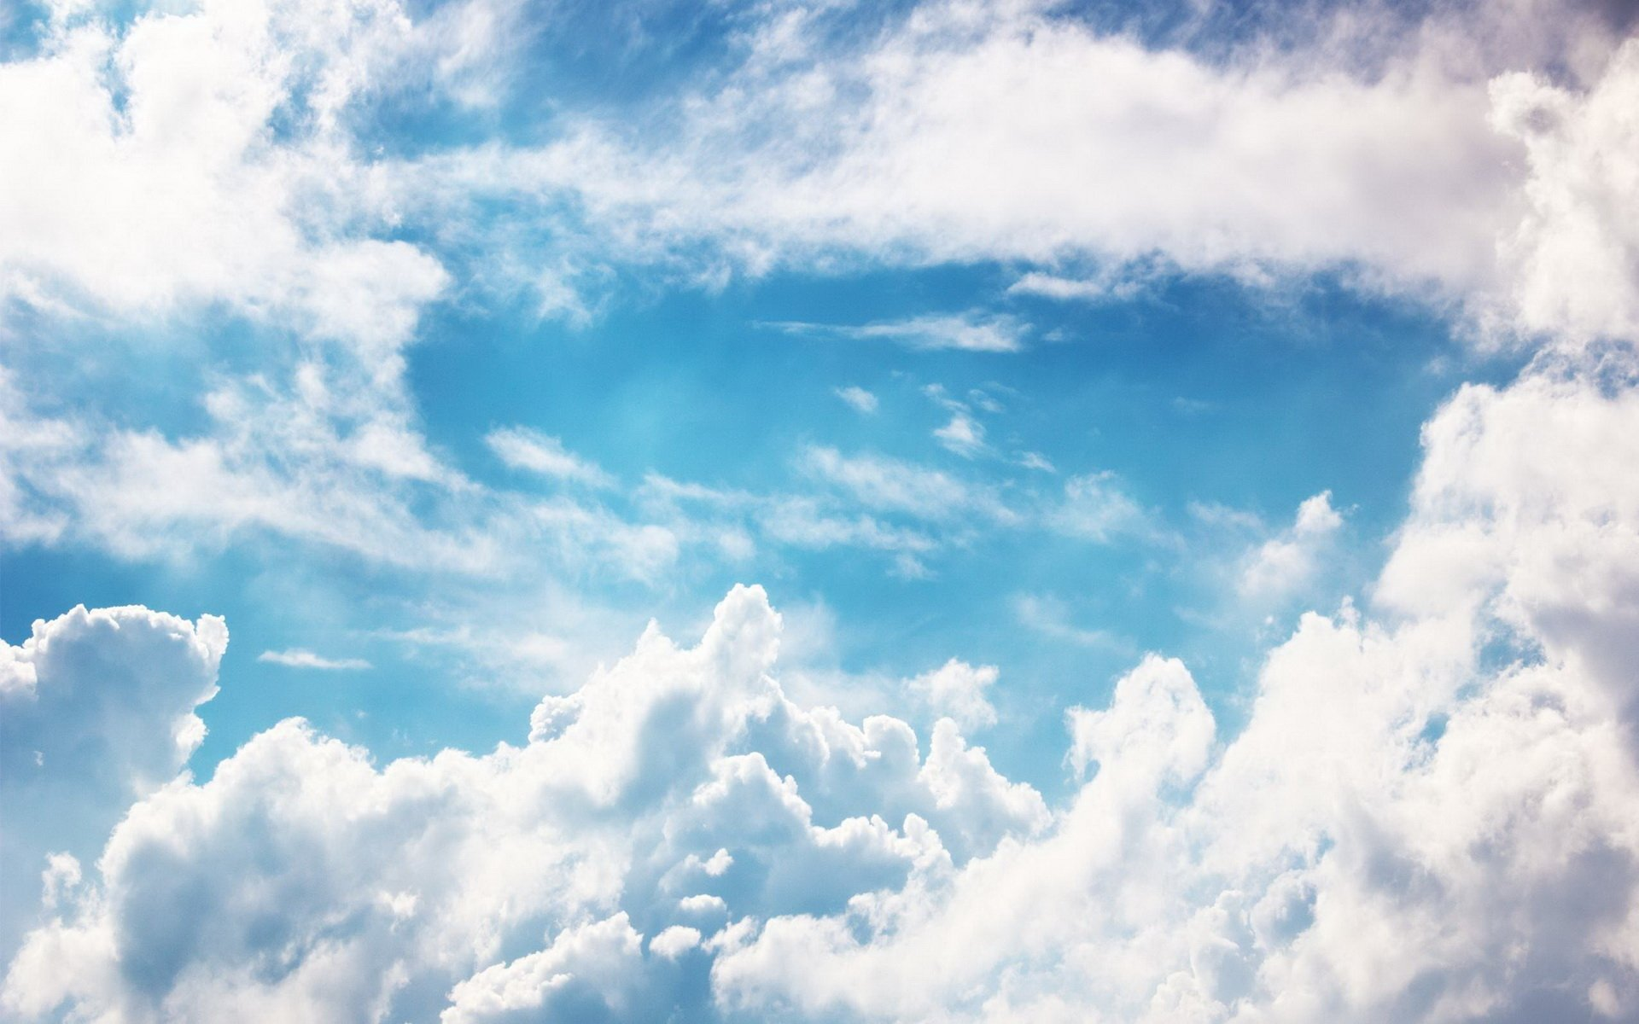
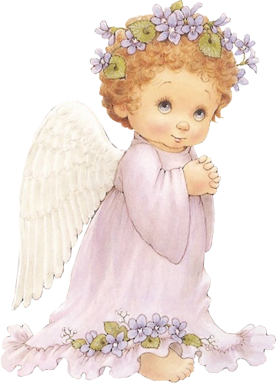

Slide 15
-вірш;
-не має сюжету
(передає почуття);
-ліричний герой ще не відчуває труднощів життя;
-ангел на плечі тихенько сидить і чекає нагоди допомогти, підтримати)
-лірика;
-філософська;
-розповідь про доброго, чистого ангела, який завжди з людиною і допомагає їй
-балада;
-має сюжет (є події);
-ліричний герой долає різні перешкоди;
-янгол на плечі ледь живий

Slide 17
Яким є ліричний герой поезій Галини Кирпи
?

Slide 18
Поезія – це завжди неповторність, якийсь безсмертний дотик до душі. Ліна Костенко

Slide 19
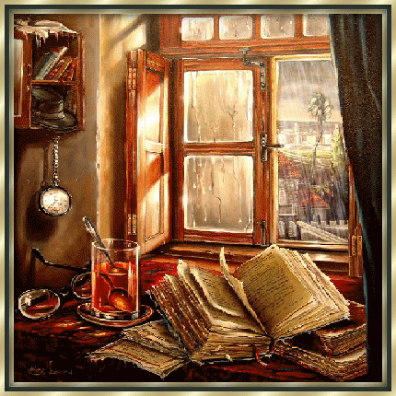
Домашнє завдання Написати вільне есе на одну з тем: «Людина – частинка природи чи цар її?», «Янгол на моєму плечі...» або скласти літературний паспорт вірша Г.Кирпи «Мій ангел такий маленький…»

Slide 20
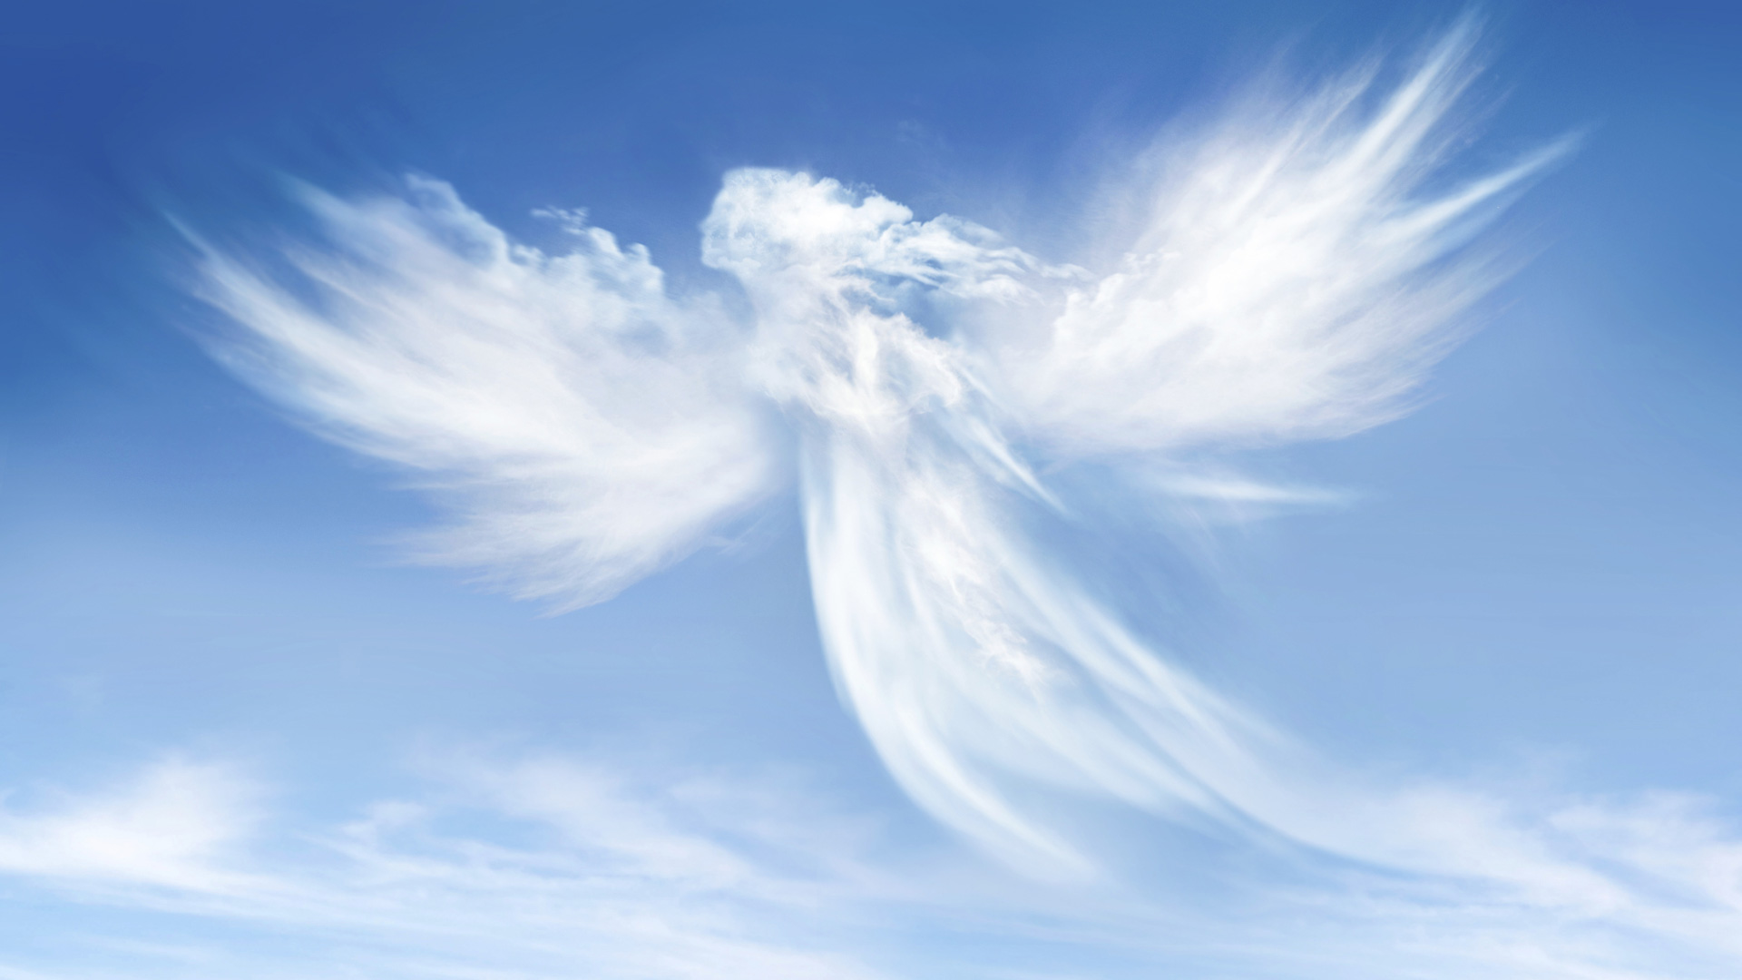
Нехай янгол завжди оберігає
кожного з вас!

